Slide 1
Radiographies des articulations DES MEMBRES SUPERIEURS
fixes et en mouvement

Slide 2
humérus
radius
tubérosité radiale
ulna
https://www.behance.net/gallery/18065111/X-Ray-Gifs
LE COUDE

Slide 3
Identifier les os numérotés
1
2
3
Revenir à la diapositive précédente pour vérifier
1
2
3
LE COUDE

Slide 4
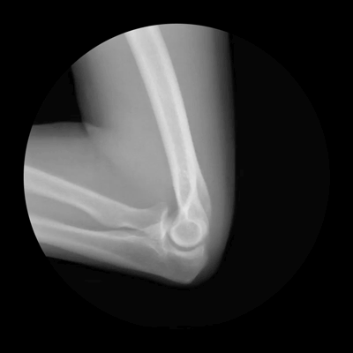
En mouvement
LE COUDE
https://www.behance.net/gallery/18065111/X-Ray-Gifs

Slide 5
Articulation acromio-claviculaire
clavicule
acromion
scapula
Articulation scapulo-humérale
humérus
https://www.behance.net/gallery/18065111/X-Ray-Gifs
L’EPAULE

Slide 6
3
Identifier les os numérotés
1
2
3
4
Revenir à la diapositive précédente pour vérifier
2
1
4
L’EPAULE

Slide 7
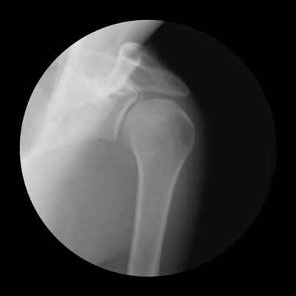
En mouvement
L’EPAULE
https://www.behance.net/gallery/18065111/X-Ray-Gifs

Slide 8
os métacarpiens
phalanges
os du carpe
radius
trapèze
scaphoïde
trapézoïde
lunatum
capitatum
triquetrum
hamatum
pisiforme
ulna
https://www.behance.net/gallery/18065111/X-Ray-Gifs
LE POIGNET

Slide 9
1
Identifier les os numérotés
1
2
3
4
5
Revenir à la diapositive précédente pour vérifier
3
5
4
2
LE POIGNET

Slide 10
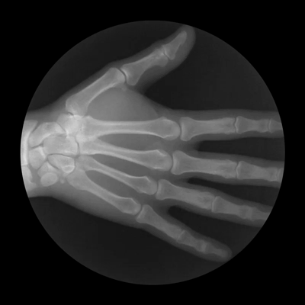
En mouvement
LE POIGNET
https://www.behance.net/gallery/18065111/X-Ray-Gifs

